Slide 1
私たちの挑戦
〜ドキュメンタリー制作に挑んだ情報会計コース〜
耶馬溪校２年 情報会計コース
Notes:
わたしたち情報会計コースは、「地域産業基礎」の授業で約５ヶ月間ドキュメンタリー制作をしてきました。
本日は、最初に授業の概要やドキュメンタリー制作の過程についてご説明したあと、完成したドキュメンタリー映像をご覧いただきたいと思います。

Slide 2
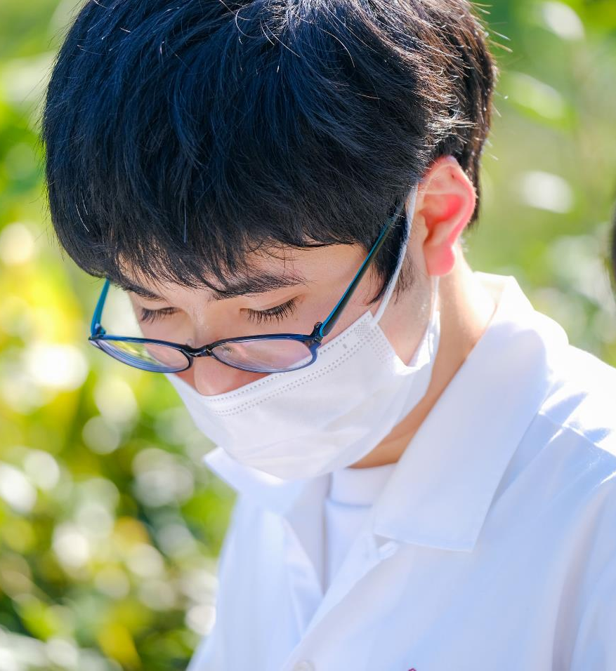
INDEX
本日お話しすること
01
地域産業基礎について
02
ドキュメンタリーができるまで
03
まとめ
Notes:
本日お話しすることは、こちらの3点です。

Slide 3
01 「地域産業基礎」について
■ 耶馬溪での仕事を自分たちが
見て、聞いて、体験して
知ったことをいろんな人に伝える！
■ 仲間と協力して自分たちの力で
ドキュメンタリー動画を作り出し、魅力を伝える。
Notes:
まず、「地域産業基礎」についてです。
「地域産業基礎」の学習の目的は、耶馬溪での仕事を自分たちが見て、聞いて、体験して、知った内容を色んな人に伝えることです。
今回は、仲間と協力して自分たちの力でドキュメンタリー動画を作り出し、魅力を伝えることを目標にしています。

Slide 4
02 ドキュメンタリーができるまで
1
オリエンテーション
2
取材計画・準備
3
取材・撮影
4
ドキュメンタリーの構想
5
動画編集・成果発表準備
Notes:
次に、ドキュメンタリーができるまでの過程について、5つの工程に分けてお話しします。

Slide 5
ドキュメンタリーができるまで
1
オリエンテーション
2
取材計画・準備
3
取材・撮影
4
ドキュメンタリーの構想
5
動画編集・成果発表準備
Notes:
一つ目の工程は、オリエンテーションです。
オリエンテーションの授業は、2回ありました。

Slide 6
① オリエンテーション-1（9月2日）
■ 〇〇 〇〇先生によるレクチャー
YouTubeで自分の好きな「人」や「モノ」の
動画を視聴して、その動画の面白さや魅力を伝える
Notes:
第一回目のオリエンテーションでは、●● ●●（●● ●●）先生に来ていただき、YouTubeで自分の好きな人やモノについての動画を視聴して、その動画の面白さや魅力を人に伝える体験をしました。

Slide 7
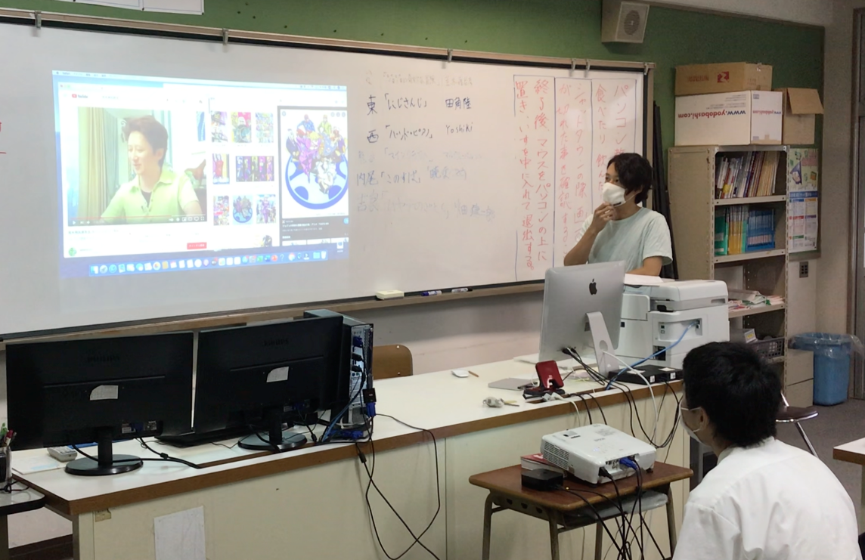
① オリエンテーション-1（9月2日）

Slide 8
① オリエンテーション-2（9月9日）
■ ドキュメンタリーとは？
→ テーマをありのままに、
シナリオ（脚本）や演出なしで真実を伝える。
■「ドキュメンタリーで知るＳＤＧＳ」を各自視聴
→ 作品の大まかな内容や感想などを一人ずつ発表
Notes:
第二回目のオリエンテーションでは、村山先生にドキュメンタリーについて教えていただきました。
そのあと、「ドキュメンタリーで知るSDGS」を各自視聴し、作品の大まかな内容や感想などを一人ずつ発表しました。

Slide 9
ドキュメンタリーができるまで
1
オリエンテーション
2
取材計画・準備
3
取材・撮影
4
ドキュメンタリーの構想
5
動画編集・成果発表準備
Notes:
二つ目の工程は、取材計画・準備です。

Slide 10
② 取材計画・準備（9月16日、30日）
ドキュメンタリー ×「地域産業基礎」
“耶馬溪で働いている人”をテーマに伝えたい！
●●〇〇さん
Notes:
地域産業基礎の授業は、耶馬渓の仕事や魅力を発信することを目的としているため、耶馬渓で働いている人をテーマにドキュメンタリー動画を制作することにしました。
取材先は●●さんに紹介していただいた●● ●●（●● ●●）さんです。

Slide 11
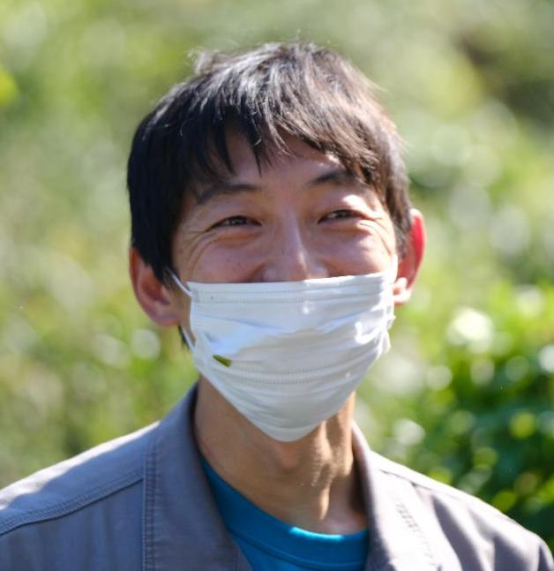
●● ●●（●●●●）さん
・炭火珈琲と発酵晩茶を作っている人
・地場産のものにこだわって生産
・福岡から耶馬溪に移住してきた
Notes:
●●さんは、炭火珈琲と発酵晩茶を作っている方です。
耶馬溪産のものにこだわって生産を行っています。

Slide 12
② 取材計画・準備（9月16日、30日）
〇〇さんについてみんなで調査
取材当日の役割決め・準備
監督：取材交渉の準備
カメラ：ジンバルやドローンの使い方の練習
インタビュアー：質問事項を考案し、ジャンル分け
体験：体験するときに気をつけるポイントを整理
Notes:
取材をする準備として、今出さんについてみんなで調べて、こちらの4つの役割に分かれました。
監督は取材交渉や取材の事前準備、カメラ班はジンバルやドローンの使い方の練習、インタビュー班は質問事項の考案とジャンル分け、体験班は体験する時に気をつけるためのポイントの整理をしました。

Slide 13
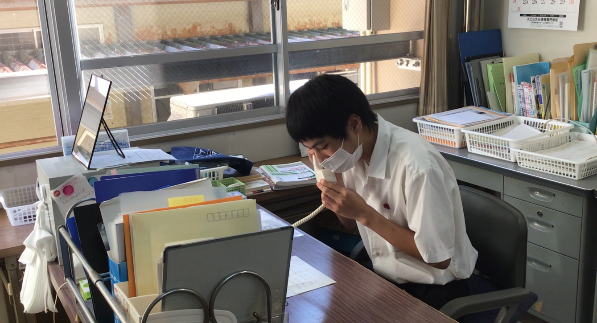
② 取材計画・準備（9月16日、30日）
Notes:
これは監督が●●さんに取材交渉をしている様子です。

Slide 14
ドキュメンタリーができるまで
1
オリエンテーション
2
取材計画・準備
3
取材・撮影
4
ドキュメンタリーの構想
5
動画編集・成果発表準備
Notes:
三つ目の工程は、取材・撮影です。
●●さんの作業場やお茶畑に足を運びました。

Slide 15
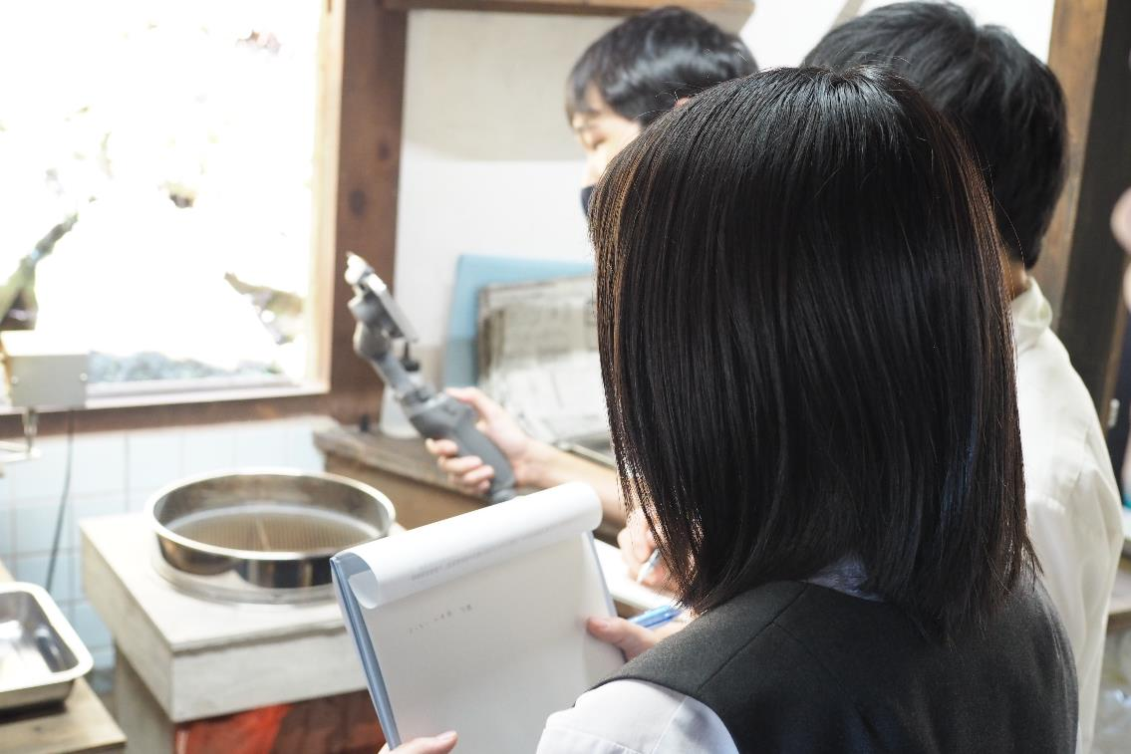
③ 取材・撮影（10月7日）
Notes:
こちらは、コーヒー豆の焙煎のようすを見学しているところです。
コーヒー豆の焙煎は一周45分で、多い時は四周、つまりおよそ3時間するそうです。

Slide 16
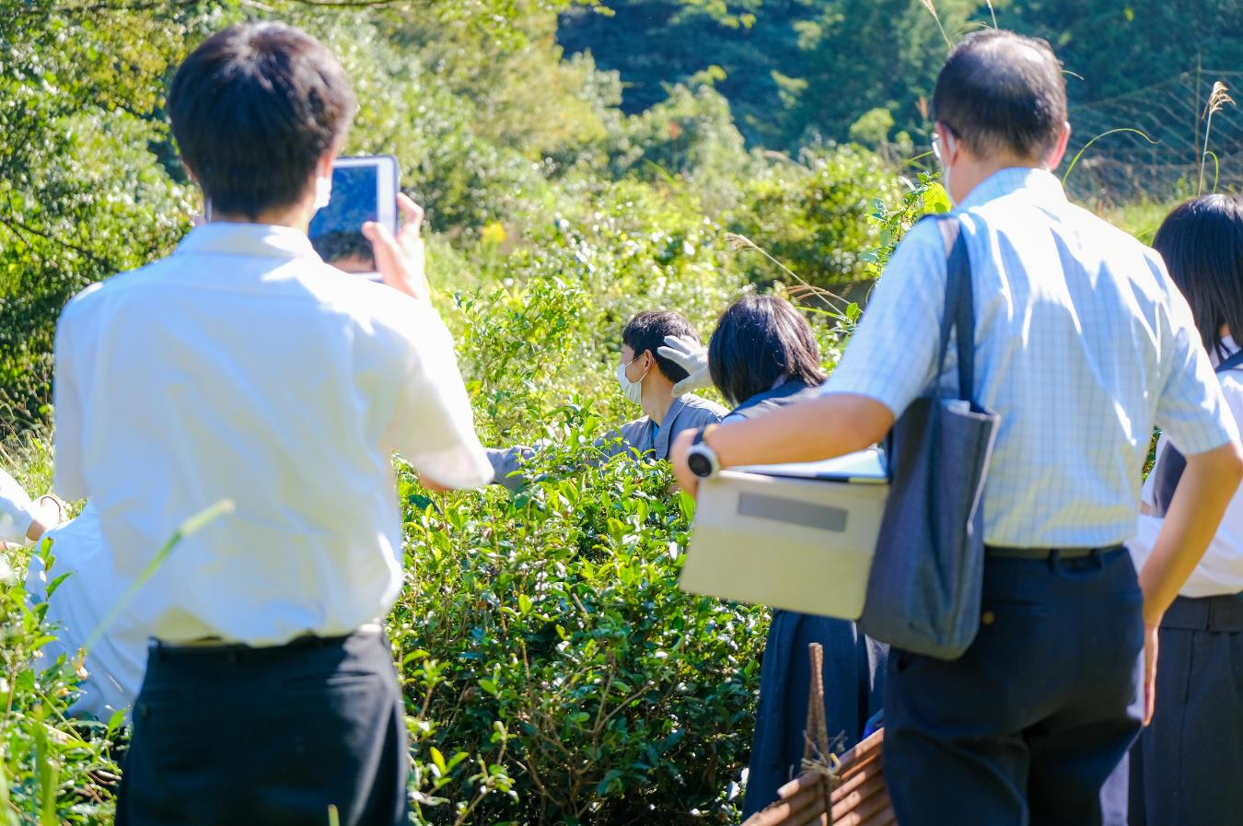
Notes:
●●さんは発酵晩茶も作られていて、コーヒー作りとの両立は大変ではないですか？と質問をすると、コーヒー作りは冬で、お茶作りは夏なので、夏も冬もどちらもそれぞれの作業に集中する事ができて楽しいと笑顔でおっしゃっていました。

Slide 17
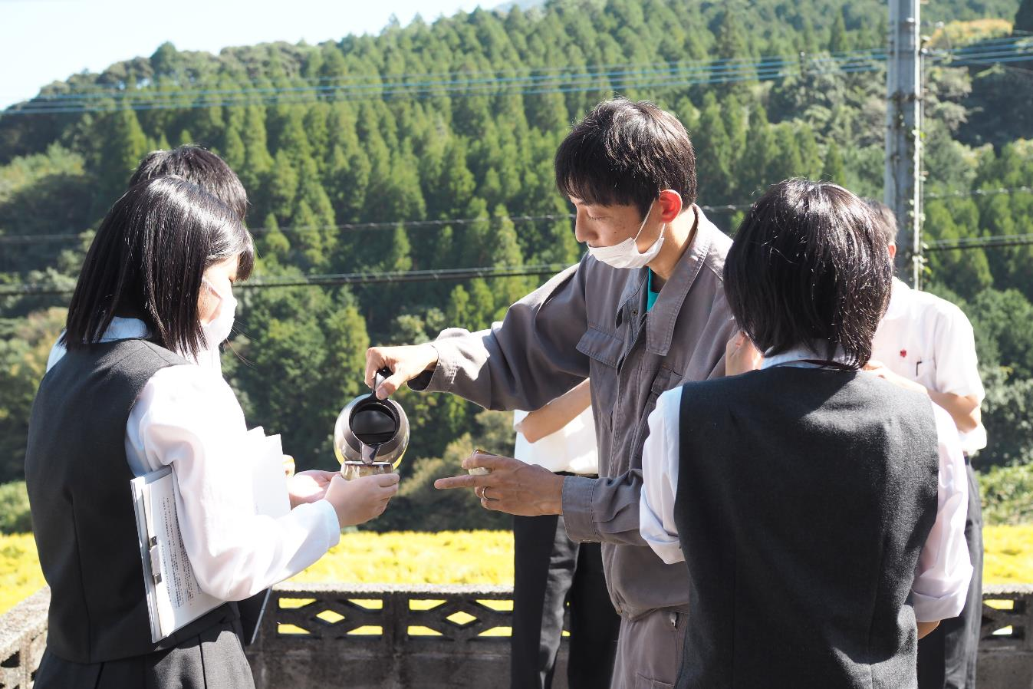

Slide 18
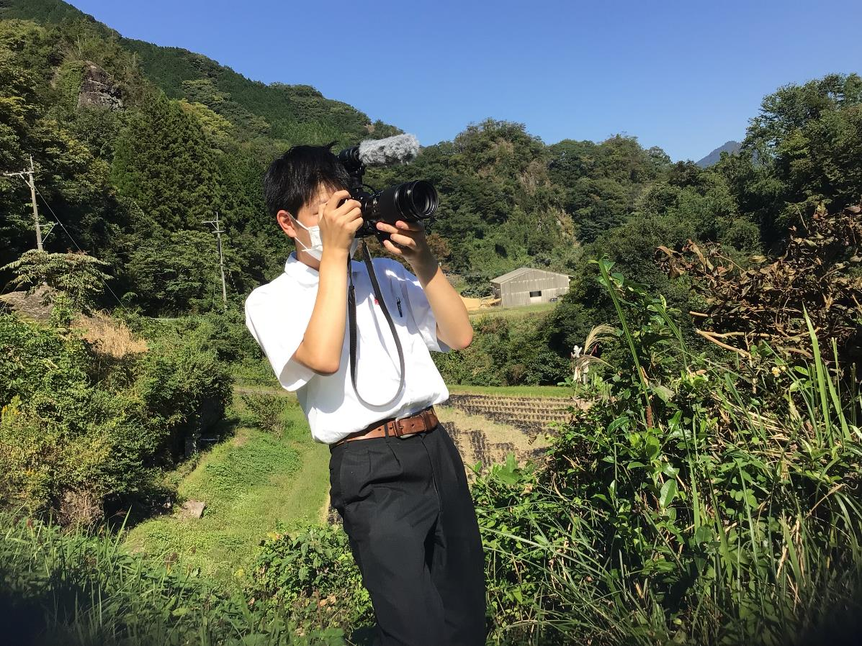

Slide 19
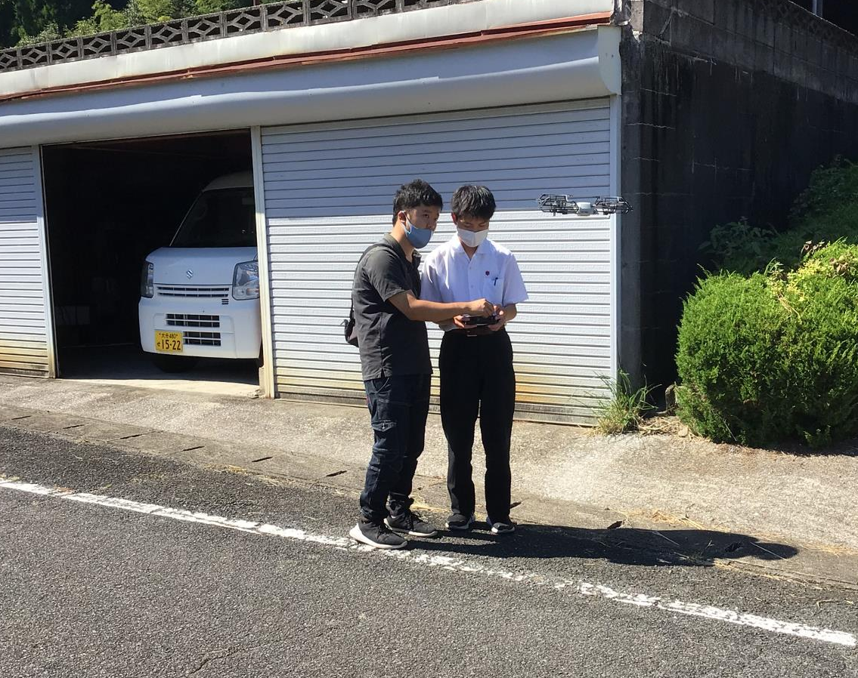
Notes:
こちらは、ドローンの操作を耶馬溪町地域おこし協力隊OBの●●さんに教わっているところです。
ドローンで撮影をした映像はとても綺麗で、耶馬溪の良さが伝わってくるような映像でした。

Slide 20
ドキュメンタリーができるまで
1
オリエンテーション
2
取材計画・準備
3
取材・撮影
4
ドキュメンタリーの構想
5
動画編集・成果発表準備
Notes:
四つ目の工程は、ドキュメンタリーの構想づくりです。

Slide 21
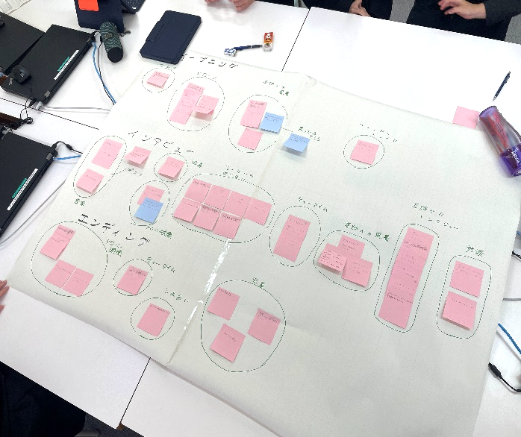
④ ドキュメンタリーの構想（10月21日、28日）
えええ
撮影した動画を視聴
KJ法を用いて
必要なシーンのアイディア出し
構成づくり
Notes:
ドキュメンタリーの構想づくりでは、まず、カメラ班が撮影した動画をみんなで視聴し、KJ法を用いて必要なシーンのアイデア出しをしました。
似たようなシーンがあれば、一つのグループにまとめながら、構成を作りました。

Slide 22
ドキュメンタリーができるまで
1
オリエンテーション
2
取材計画・準備
3
取材・撮影
4
ドキュメンタリーの構想
5
動画編集・成果発表準備
Notes:
五つ目の工程は、動画編集と成果発表の準備です。

Slide 23
⑤ 動画編集・成果発表準備（11月11日〜）
動画編集チーム
パワーポイント
制作チーム
Notes:
取材が終わったあと、ドキュメンタリーを制作する動画編集チームと、成果発表の準備をおこなうパワーポイント制作チームに分かれました。

Slide 24
動画編集チーム
1
撮影した動画素材の厳選・カット作業
2
動画を確認して、構成を決定
3
各チームに分かれて作業
４
それぞれの作業を一本の動画にまとめる
Notes:
動画編集チームは、撮影した動画素材の厳選やカット作業を各自で行い、そのあとにチームみんなで動画の確認をして、ドキュメンタリー全体の構成を決めてから一本の動画にまとめました。

Slide 25
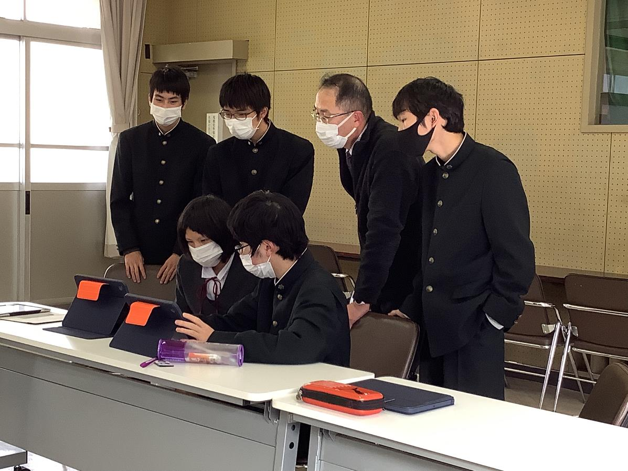
Notes:
これらの写真は、編集チームが音響・文字起こし・本編の動画編集にわかれて作業をしている様子です。

Slide 26
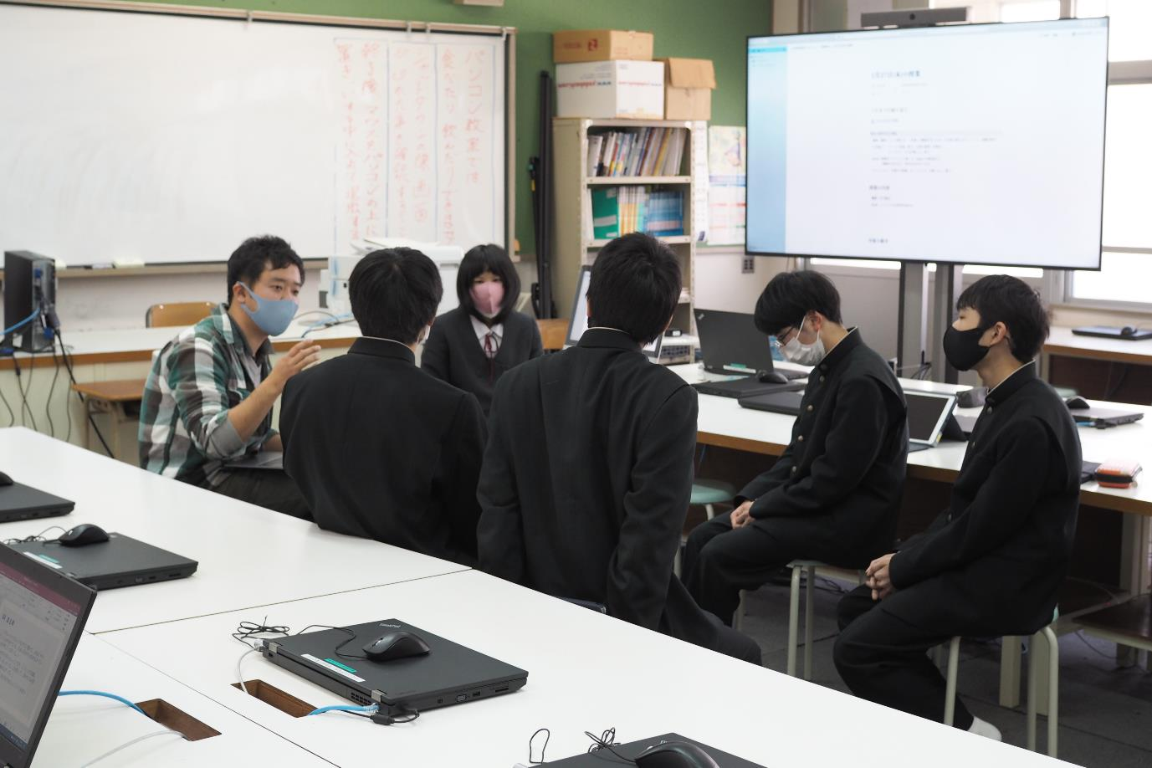
Notes:
●●さんにアドバイスをいただきながら、制作を進めました。

Slide 27
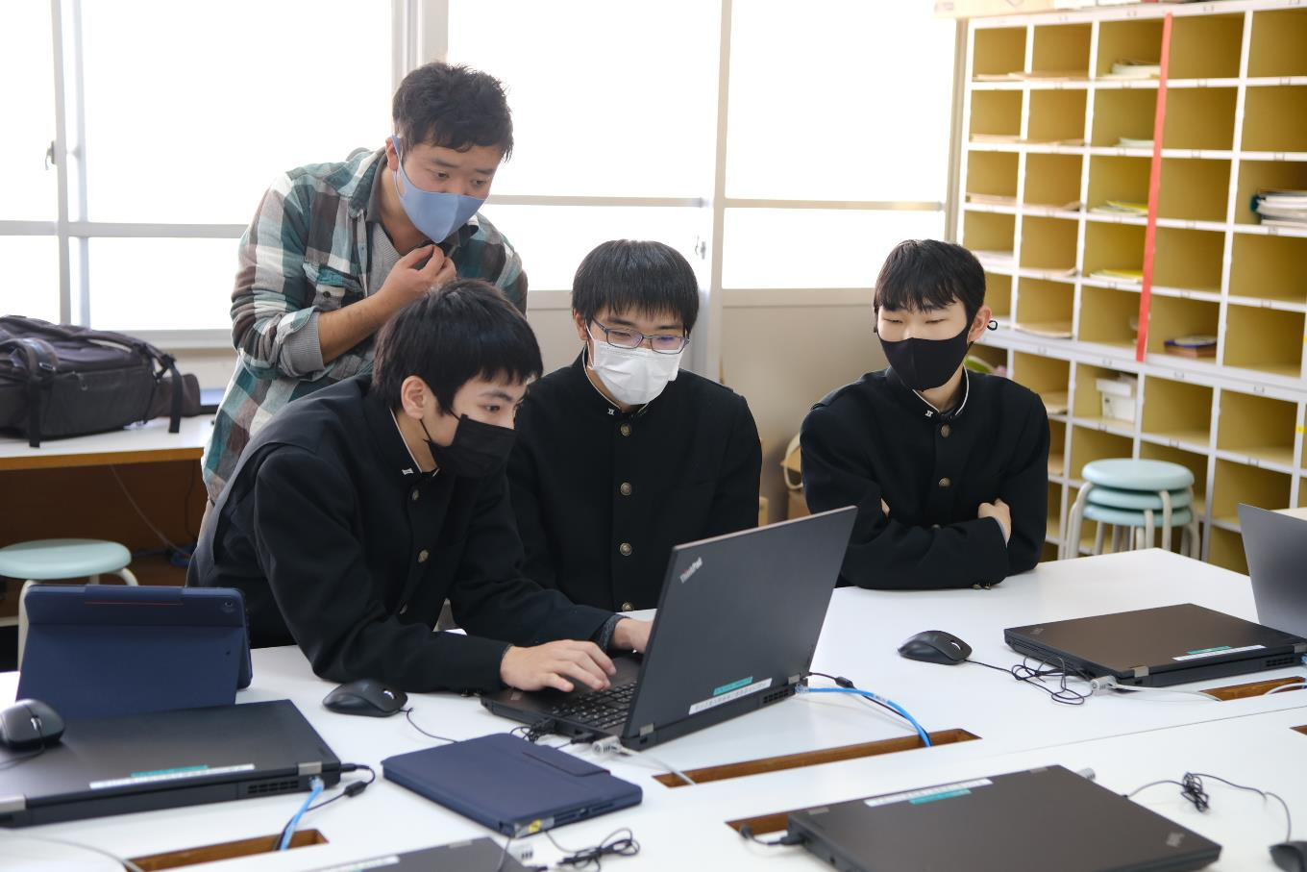

Slide 28
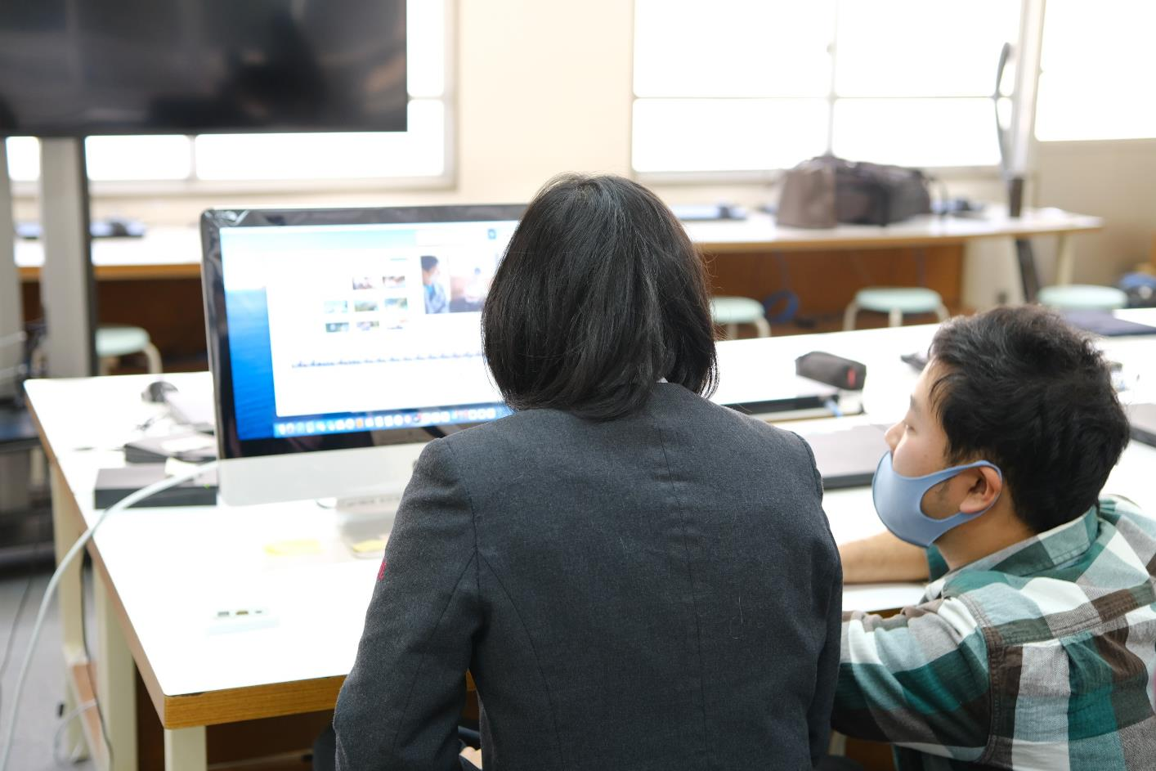

Slide 29
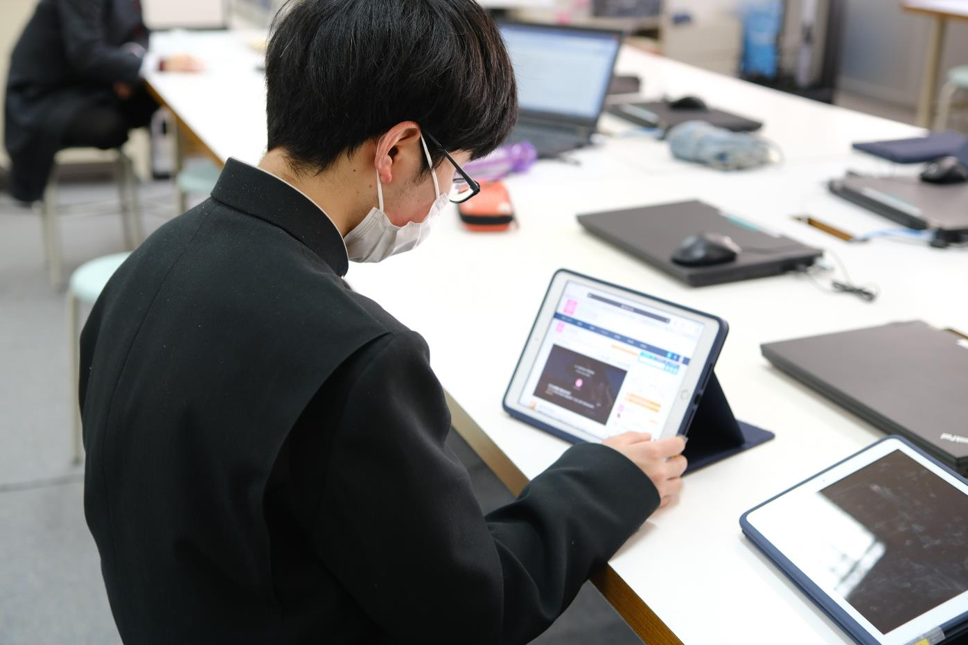

Slide 30
動画編集の心がけたこと
三つのポイント
・●●さんの人柄が伝わるように意識
・耶馬溪の山の風景や今出さんの作業環境が伝わるように
ドローンの映像を活用
・動画が長くなりすぎないように映像を厳選しながら編集
Notes:
動画を編集する際には、●●さんの人柄が伝わるようにすることや、動画が長くなりすぎないように使う映像を厳選することなどを心がけました。

Slide 31
パワーポイント制作チーム
1
スライド制作のポイントを調べる
2
フォントやカラーを決める
3
パワーポイント制作
Notes:
次にパワーポイント制作チームの作業についてお話しします。
パワーポイント制作チームは、スライド制作のポイントを調べ、フォントやカラーを決めてからパワーポイントの制作をはじめました。

Slide 32
スライド制作のポイント
三つの目安
・フォントサイズ 20pt以上
・文章にして10行が限界
・１分以内に説明可能
Notes:
特に意識したのは、こちらのスライドにある三つのポイントです。

Slide 33
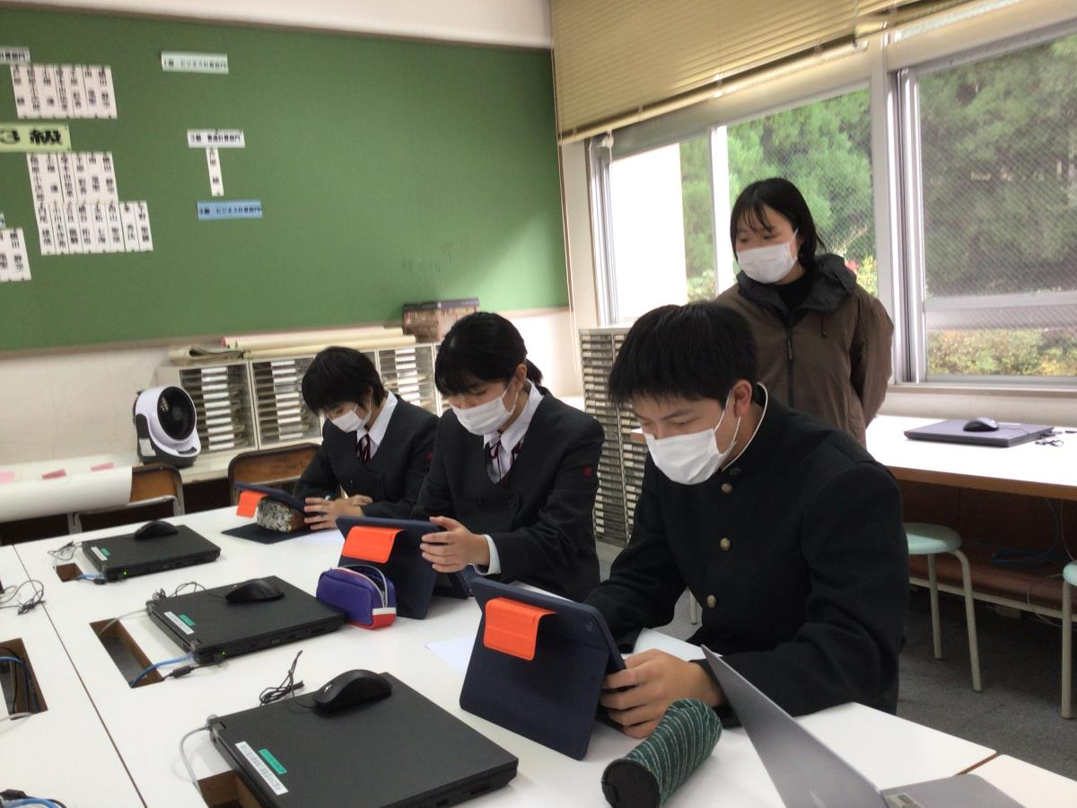
Notes:
耶馬溪町地域おこし協力隊の●●さんにアドバイスをもらいながら、制作を行いました。

Slide 34
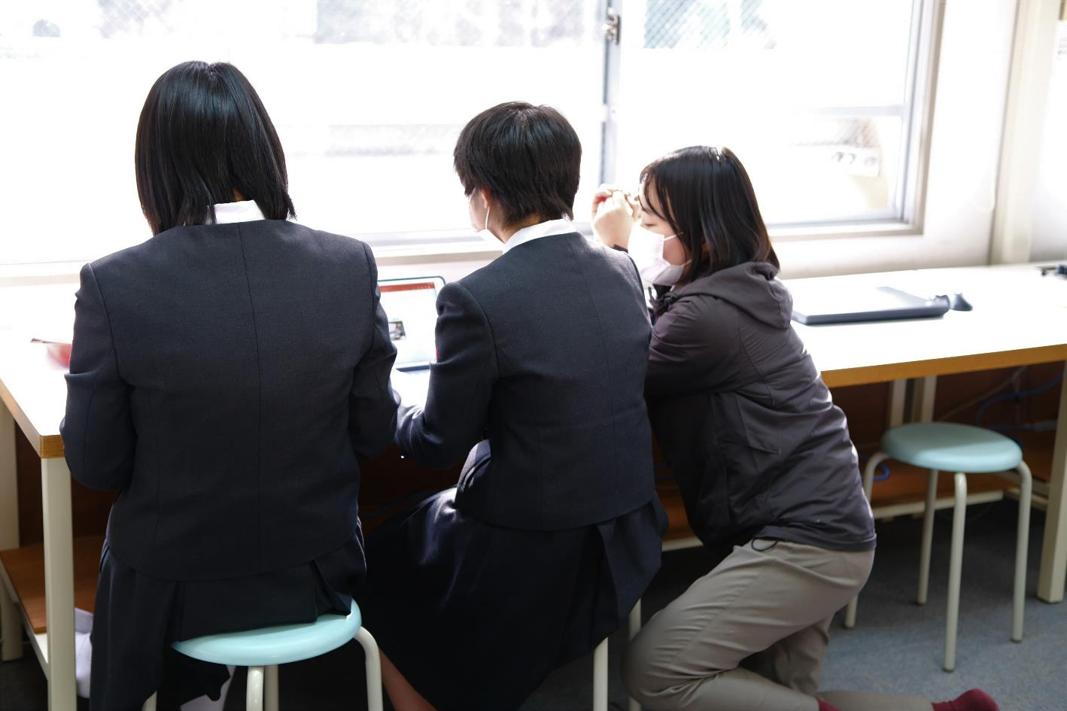

Slide 35
04 まとめ
このプロジェクトを通して身についた力・今後に活かしたいこと
協調性・積極性
Notes:
私たちは今回のプロジェクトを通して、仲間と協力して何かを作ること、自ら行動して作品を作り上げることから協調性と積極性を学びました。私たちは、ドキュメンタリー動画について、あまり知らない状態から作り始めました。最初は、８人全員戸惑っていましたが、制作に関わっていくうちに、段々とやりがいを感じられ、頑張ることができました。みんな、それぞれ壁にぶつかり、辛いことを乗り越えて頑張り、このスライドとドキュメンタリー動画を作り上げました。今後は、今回学んだ協調性、積極性をこれからの学校生活や将来の進路に活かしていきたいと思っています。

Slide 36
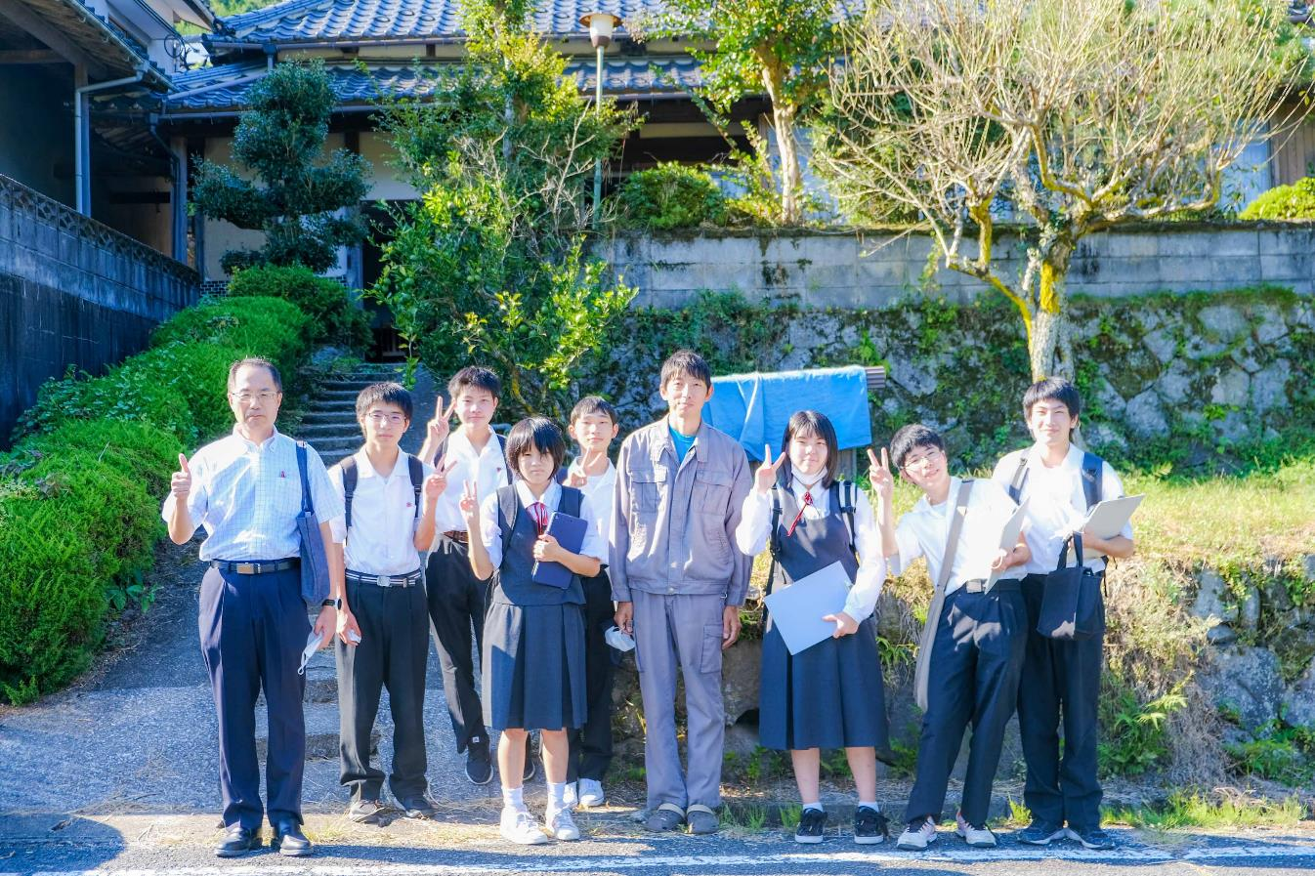
＼ご清聴ありがとうございました／
つづきは動画で！
Notes:
以上で情報会計コースの発表を終わります。ご清聴ありがとうございました。
気をつけ、礼。

